Slide 1
자율 D203 최종 발표 자료

Slide 2

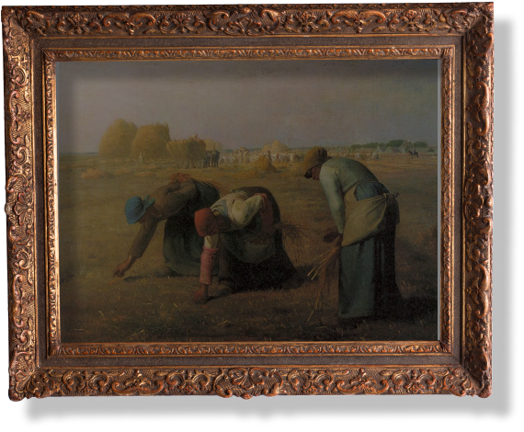
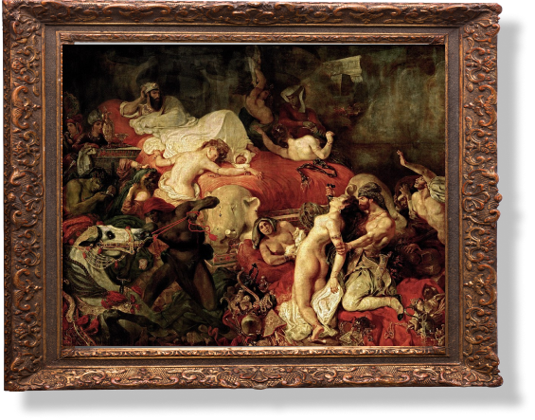
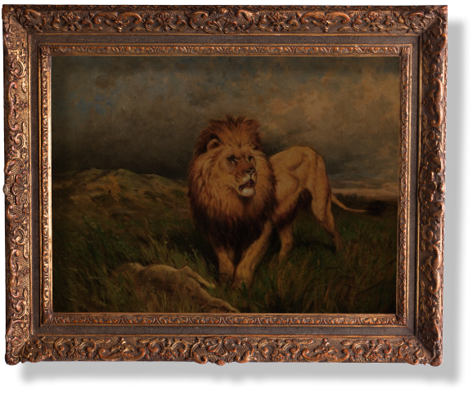
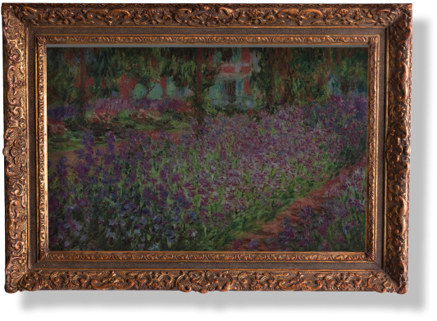



Slide 3
빅데이터 추천
과
VR 메타버스
로 만나는
미술관
나만의 맞춤
D203조 Docent
이동하 이아현 이지예 이해솜 임유정 조재완

Slide 4
01
UCC 감상
04
INDEX
서비스 시연
빅데이터 추천
과
VR 메타버스
로 만나는
미술관
02
나만의 맞춤
서비스 개요
05
개발환경 및 회고
D203조 Docent
03
이동하 이아현 이지예 이해솜 임유정 조재완
주요 기능 소개

Slide 5

UCC 감상

Slide 6


Slide 7
서비스 개요

Slide 8
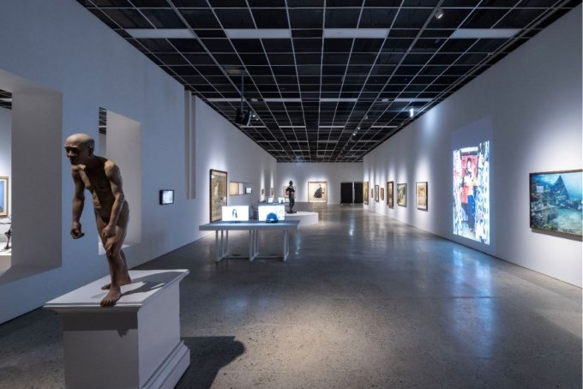
서비스 개요
01
편중된 문화시설로 인한 불균형
Pain
Point
제안 배경
02
지식 전달 및 정보제공을 넘어선 감상에 집중한 서비스 필요성

Slide 9
서비스 개요
SSA
FY
:
MUSE
UM

Slide 10
서비스 개요
Solution
FY
:
UM
미술관에 가지 않아도 실제 방문한 듯한 명화 감상 서비스
직접 나의 전시회를 열어서, 다른 사람들과 공유

Slide 11
주요 기능

Slide 12

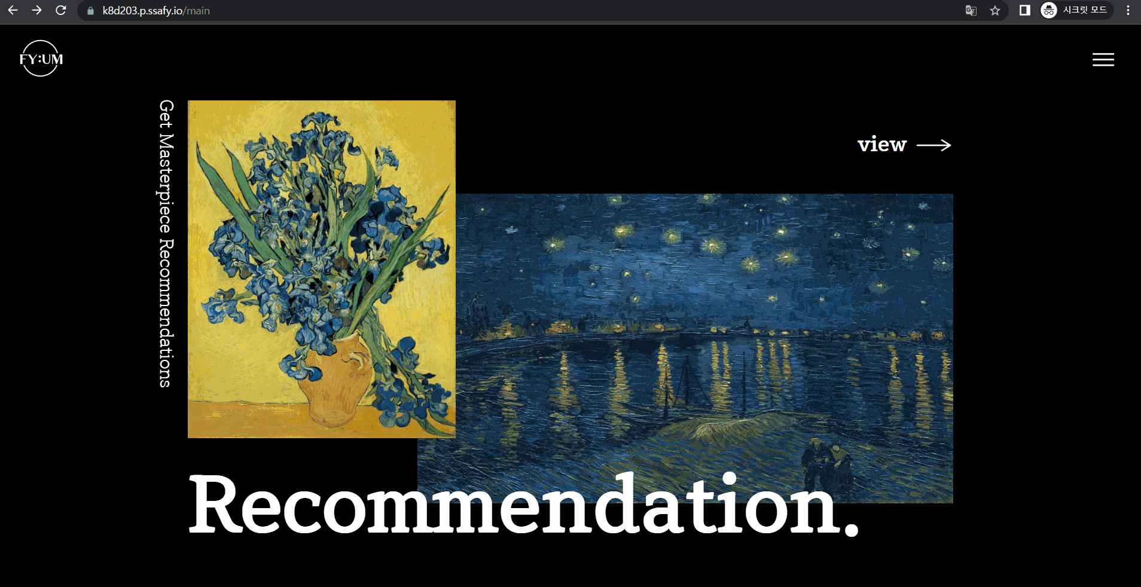
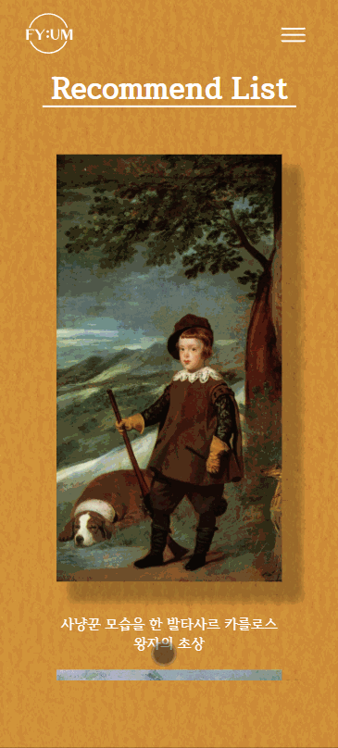
01
Recommend
명화 추천
주요 기능
사용자 취향을 분석하여 그림을 자동 추천

Slide 13
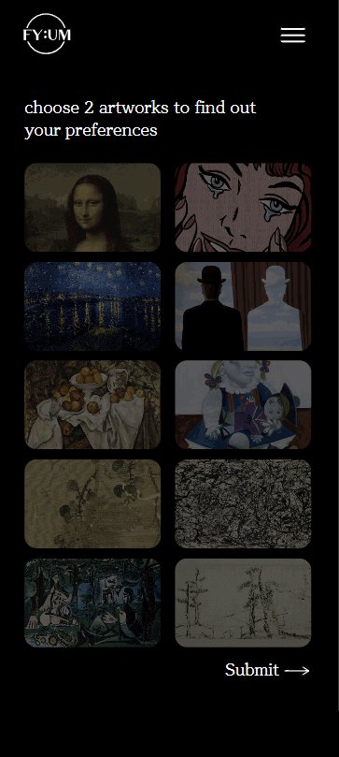
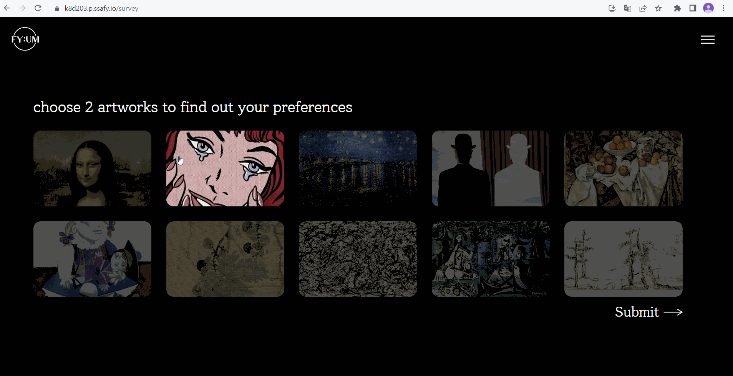
01
Recommend
명화 추천
주요 기능
설문 조사 페이지
자카드 유사도와
TF-IDF유사도를
계산하는 알고리즘을 구현하여
사용자 취향 분석
사용자 설문조사 및 좋아요
목록을 기반으로 데이터 수집
추천 명화 목록 생성

Slide 14
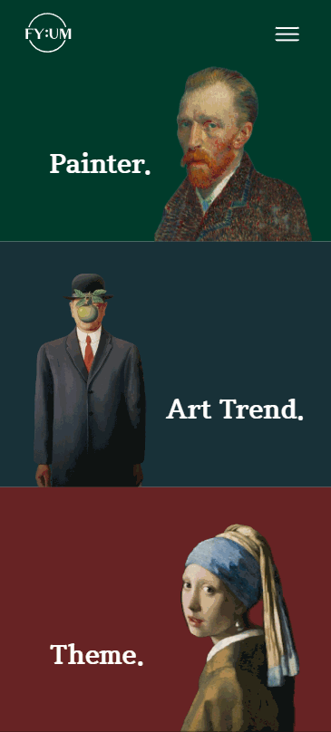
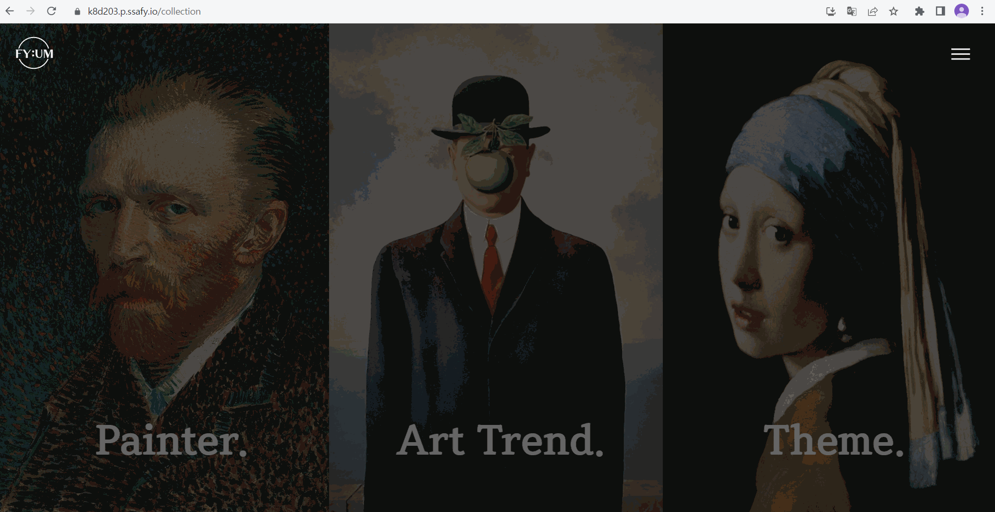
02
Collection
명화 조회
주요 기능
명화 조회 페이지
작가별 사조별 테마별
음성 큐레이팅 지원
원하는 명화를 찾아 감상

Slide 15
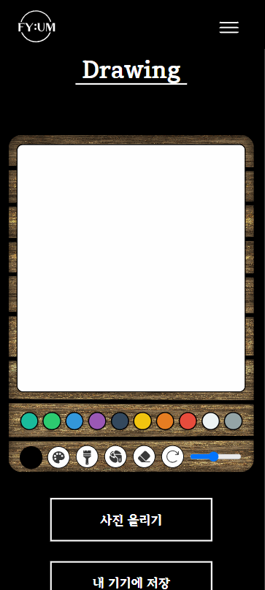
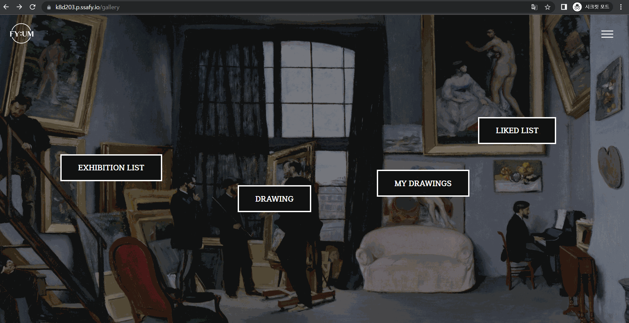
03
Gallery
나만의 전시회
주요 기능
사용자가 직접
그림을 그릴 수 있다
자신의 그림이나 사진을
서비스 상에 업로드할 수 있다
갤러리 페이지

Slide 16
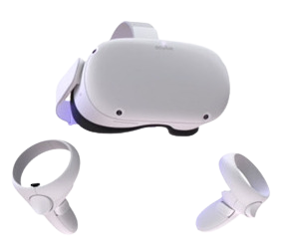
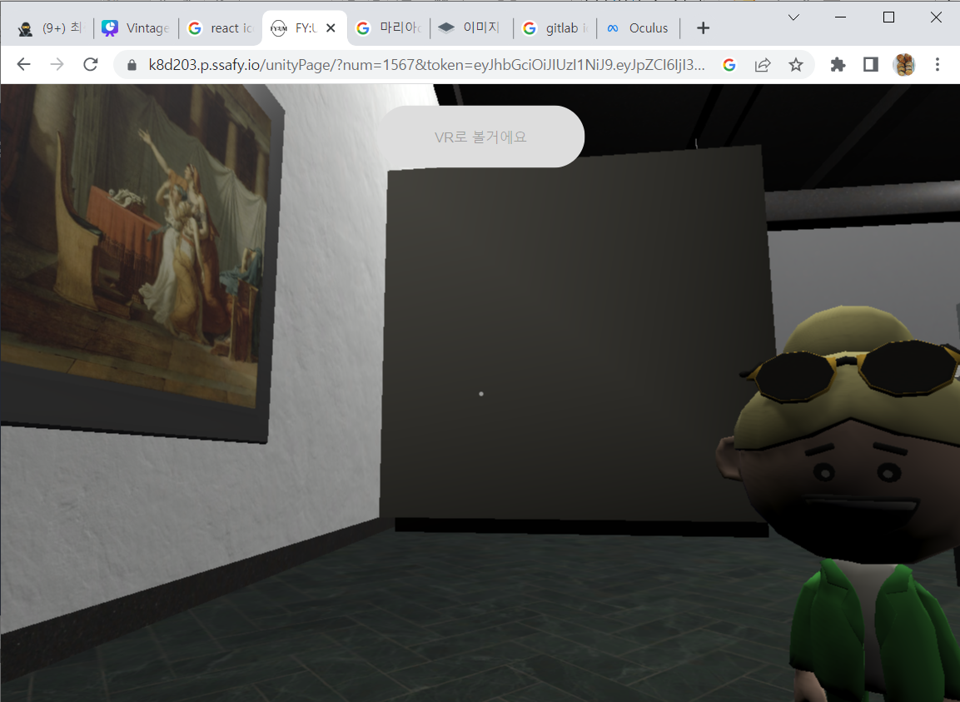
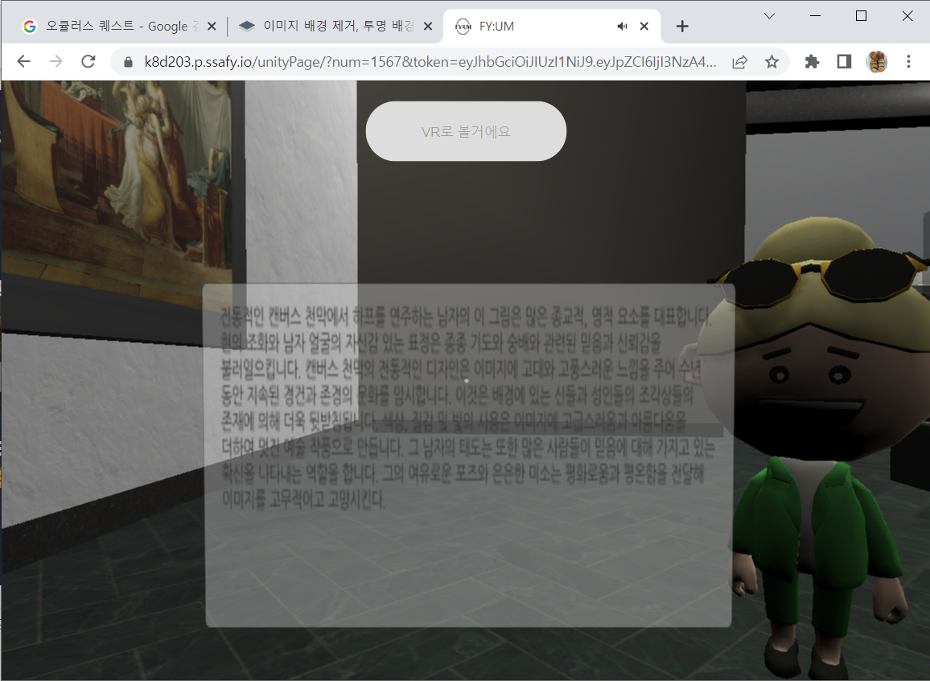
04
3D Exhibition
VR 미술관
주요 기능
01
02
03
인터넷 브라우저를 통한
무설치 플레이가 가능
VR 장비를 통한
현실감 있는 체험 가능
그림의 실시간 분석을 통한
음성 큐레이팅 기능

Slide 17
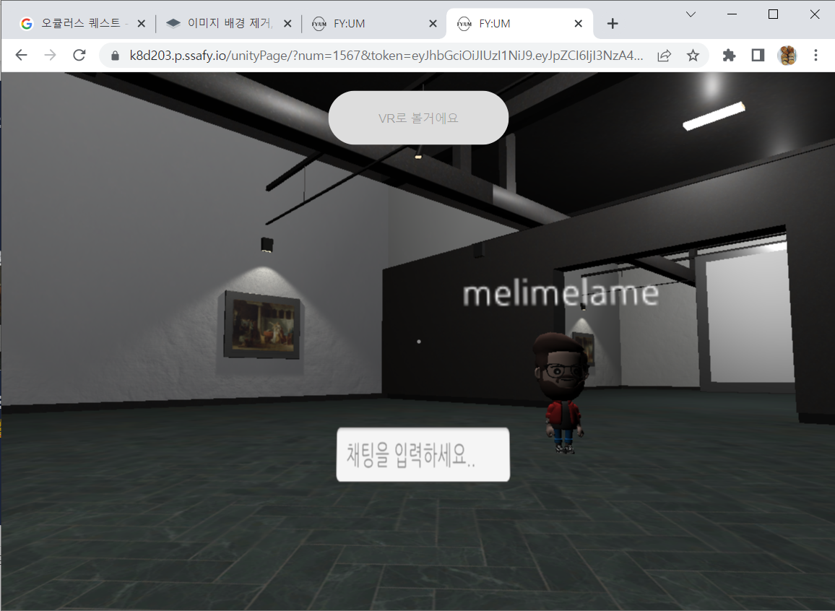
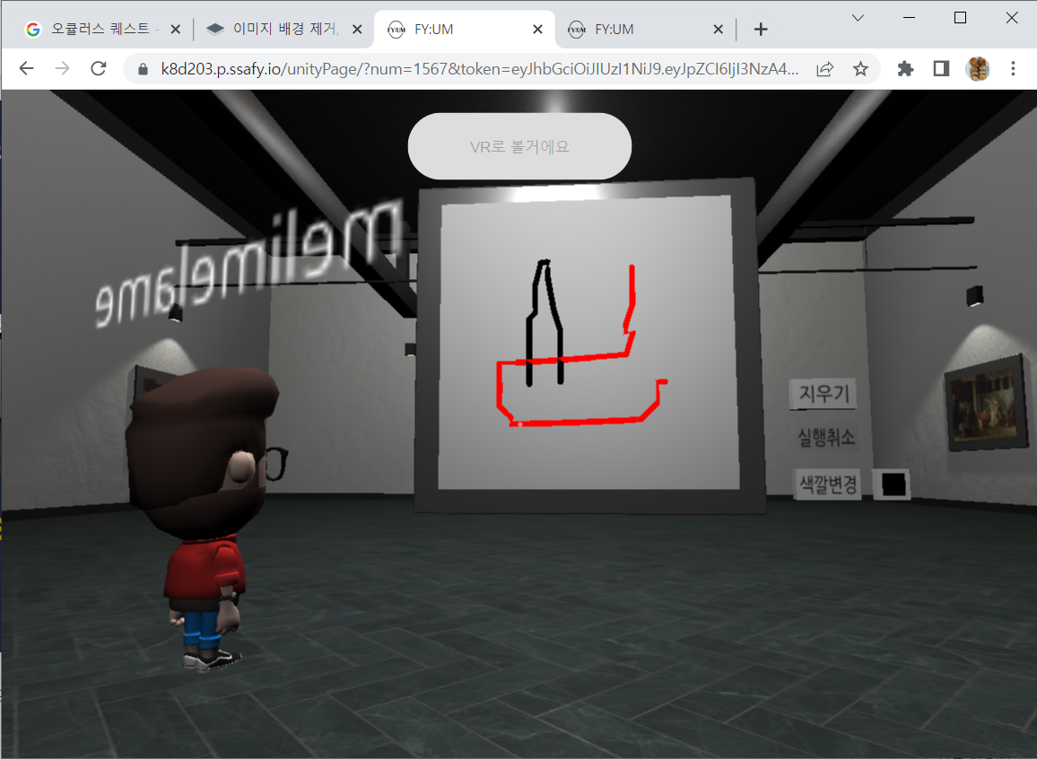
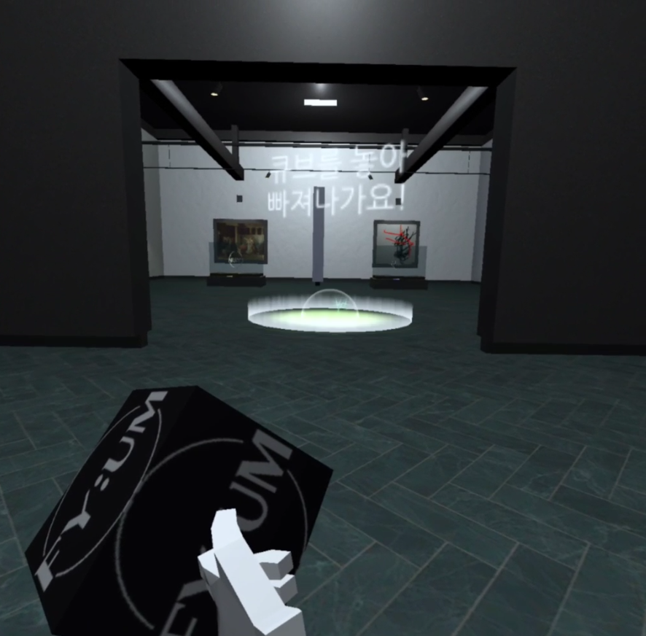
04
3D Exhibition
VR 미술관
주요 기능
04
05
06
포톤 엔진을 통한
멀티 플레이및 채팅
실시간 협동 그림판 및
그림 저장 기능
인터렉션과 상호작용으로
포탈 생성 및 빠져나가기

Slide 18
시연

Slide 19
개발 환경
및 회고

Slide 20













개발 환경
아키텍처
k8d203.p.ssafy.io
AWS S3
GitLab
Build
Jenkins
MariaDB
Spring
Boot
Bucket
Django
User
Request
Nginx
React
unity
Photon Engine

Slide 21
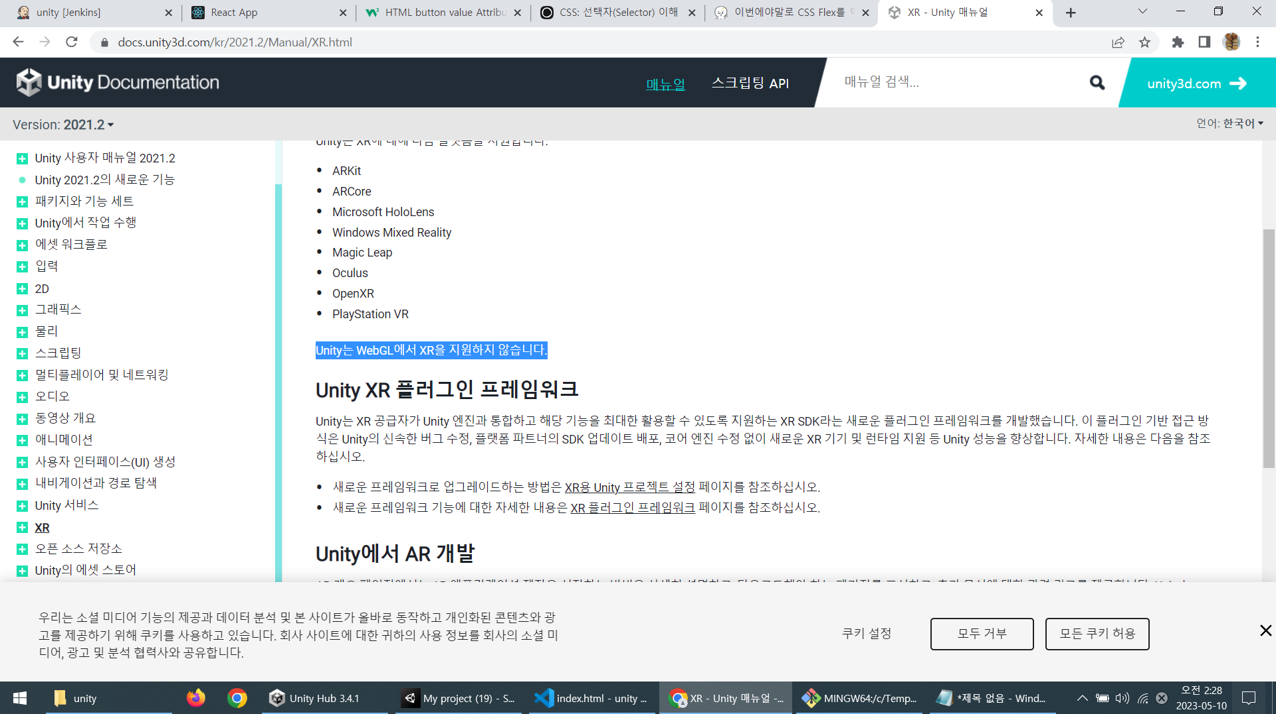
회고
VR 기기(XR)와 WebGL

Slide 22
회고
VR 기기(XR)와 WebGL
??

Slide 23
회고
발전 방향
추천 시스템
고도화
데이터 추가
확보 및 정제
더 많은 기기에
대한 호환성
유저 맞춤 사진
화풍 변환 기능

Slide 24






개발 환경
팀소개
이동하
이해솜
이지예
이아현
임유정
조재완
VR(Unity)
CI / CD
FrontEnd
FrontEnd
FrontEnd
BackEnd
BackEnd

Slide 25







